Slide 1


РАЗМЕЩЕНИЕ ЭЛЕТРОМОБИЛЕЙ
В ЗАКРЫТЫХ АВТОСТОЯНКАХ
Отдел огнестойкости строительных конструкций и инженерного оборудования НИЦ НТП ПБ
ФГБУ ВНИИПО МЧС России

Slide 2
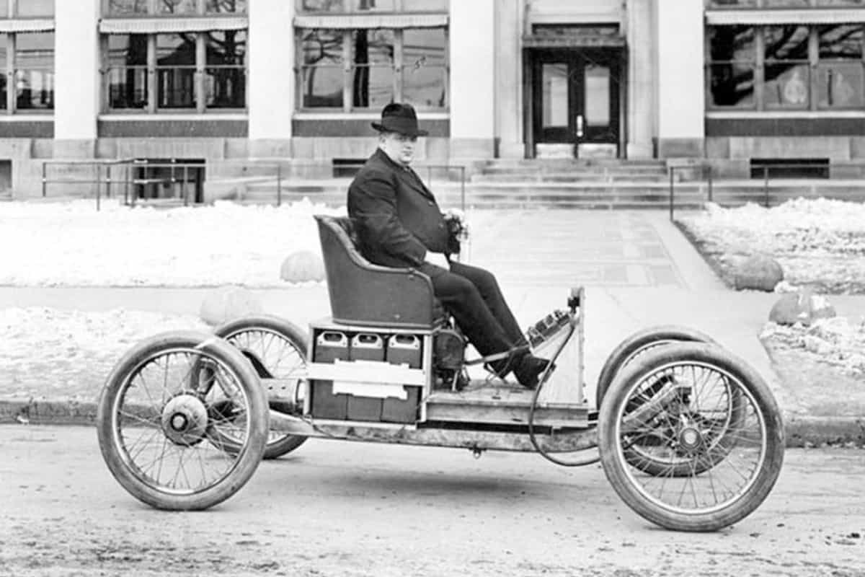
Отдел огнестойкости строительных конструкций и инженерного оборудования НИЦ НТП ПБ
ФГБУ ВНИИПО МЧС России

Slide 3
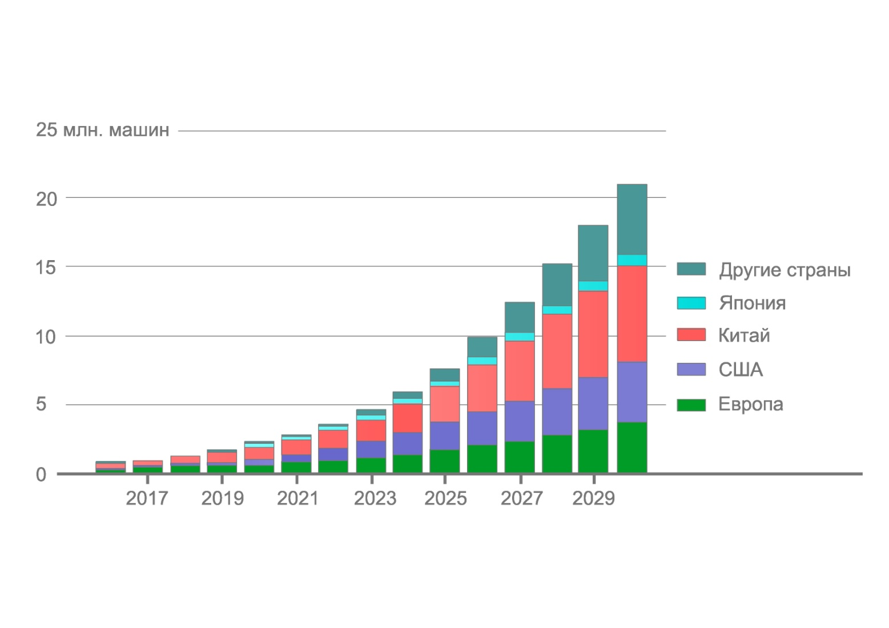
Отдел огнестойкости строительных конструкций и инженерного оборудования НИЦ НТП ПБ
ФГБУ ВНИИПО МЧС России
К 2030 году прогнозируется продажа более 20 миллионов машин с электродвигателями (электромобили и гибридные автомобили). К 2040 году доля новых автомобилей с электродвигателем прогнозируется на уровне 35 – 47 % от общей доли производимых автомобилей

Slide 4
Отдел огнестойкости строительных конструкций и инженерного оборудования НИЦ НТП ПБ
ФГБУ ВНИИПО МЧС России
Дата | Расположение | Марка/модель транспортного средства, тип | Краткое описание | Примечание
06.2008 | - | Toyota Prius, PHEV | Самовозгорание | Вследствие ошибок, допущенных при переоборудовании автомобиля в PHEV
06.2011 | - | Chevrolet Volt, BEV | Самовозгорание после аварии | Через недели после аварии
10.2011 | Мерида, Мексика | Tesla Model S, BEV | Возгорание во время управления | -
05.2012 | Китай | BYD e6, BEV | Самовозгорание после аварии | -
10.2012 | Ньюджерси, США | Toyota Prius, PHEV | Возгорание припаркованного автомобиля | Попадание в аккумуляторный отсек морской (соленой) воды
03.2013 | Мидзусима, Япония | i-MiEV, BEV | Самовозгорание во время зарядки | Возгорание аккумуляторного блока на испытательном стенде для зарядки-разрядки
03.2013 | - | Mitsubishi Outlander, PHEV | Самовозгорание на парковке | Возгорание через сутки после окончания зарядки
10.2013 | Вашингтон, США | Tesla Model S, BEV | Возгорание в результате наезда на металлический предмет | После тушения повторное возгорание
11.2013 | Тенесси, США | Tesla Model S, BEV | Возгорание в результате наезда на металлический предмет | -
02.2014 | Торонто, Канада | Tesla Model S, BEV | Возгорание припаркованного автомобиля | -
01.2016 | Норвегия | Tesla Model S, BEV | Возгорание во время зарядки | -
12.2017 | Германия | VW e-G, BEV | Самовозгорание
01.2018 | Дентон, США | Kia Optima, PHEV | Возгорание во время управления | -
01.2018 | Чунцин, Китай | Tesla, BEV | Возгорание припаркованного автомобиля | -
03.2018 | Бангкок, Тайланд | Porsche Panamera, PHEV | Возгорание во время зарядки | Возгорание зарядного кабеля

Slide 5
Отдел огнестойкости строительных конструкций и инженерного оборудования НИЦ НТП ПБ
ФГБУ ВНИИПО МЧС России
Дата | Расположение | Марка/модель транспортного средства, тип | Краткое описание | Примечание
03.2018 | Каталония, Испания | BMW X3, PHEV | Возгорание припаркованного автомобиля | -
03.2018 | Калифорния, США | Tesla Model X, BEV | Возгорание в результате аварии | После ликвидации пожара через 5 дней два повторных самовозгорания
05.2018 | Аньхой, Китай | Other, BEV | Возгорание во время зарядки | -
05.2018 | - | Yiema, BEV | Возгорание во время зарядки | -
05.2018 | Флорида, США | Tesla Model S, BEV | Возгорание в результате аварии | После ликвидации пожара при погрузке на эвакуатор повторное самовозгорание
05.2018 | Тичино, Швейцария | Tesla, BEV | Возгорание в результате аварии | -
05.2018 | Ханчжоу, Китай | Jiangling, BEV | Возгорание во время зарядки | -
05.2018 | Хубэй, Китай | Zhong Tai, BEV | Возгорание во время управления | Без ДТП
05.2018 | Шэнчжэнь, Китай | Other, BEV | Возгорание во время зарядки | -
06.2018 | Шаньдун, Китай | Other, BEV | Возгорание во время управления | Без ДТП
06.2018 | Пекин, Китай | Other, BEV | Возгорание во время зарядки | -
06.2018 | Калифорния, США | Tesla Model S, BEV | Возгорание во время управления | Без повторного возгорания
08.2018 | Китай | Lifan 650, BEV | Возгорание на парковке | -
12.2018 | Гелдерланд, Нидерланды | Jaguar I-Pace, BEV | Возгорание на парковке | Возгорание в передней части автомобиля без повреждения аккумуляторной батареи
12.2018 | Калифорния, США | Tesla Model S, BEV | Возгорание в сервисном центре | После ликвидации пожара два повторных самовозгорания
02.2019 | Пенсильвания, США | Tesla Model S, BEV | Возгорание на парковке | Повторное возгорание через 2 месяца

Slide 6
Отдел огнестойкости строительных конструкций и инженерного оборудования НИЦ НТП ПБ
ФГБУ ВНИИПО МЧС России
Дата | Расположение | Марка/модель транспортного средства, тип | Краткое описание | Примечание
02.2019 | Флорида, США | Tesla Model S, BEV | Возгорание в результате аварии | Неоднократное повторное возгорание после тушения
04.2019 | Китай | Tesla Model S, BEV | Возгорание на парковке | Пожар сопровождался взрывом
05.2019 | Порт-Муди, Канада | Mitsubishi Outlander, PHEV | Возгорание после скатывания автомобиля в воду в порту | Попадание в аккумуляторный отсек морской (соленой) воды
05.2019 | Сан-Франциско, США | Tesla Model S, BEV | Возгорание во время зарядки | -
05.2019 | Гонконг, Китай | Tesla Model S, BEV | Возгорание на парковке | -
05.2019 | Португалия | Porsche Panamera E-Hybrid, PHEV | Возгорание в результате аварии | -
06.2019 | Антверпен, Бельгия | Tesla Model S, BEV | Возгорание во время зарядки | -
07.2019 | Монреаль, Канада | Kona Electric, BEV | Возгорание на парковке | -
07.2019 | Южная Корея | Kona Electric, BEV | Возгорание на парковке | -
07.2019 | Южная Корея | Kona Electric, BEV | Возгорание во время зарядки
08.2019 | Москва, Россия | Tesla Model 3, BEV | Возгорание в результате аварии | -
11.2019 | Англия | Tesla Model X, BEV | Возгорание во время зарядки | -
02.2020 | Флорида, США | Porsche Таусаn, BEV | Возгорание на парковке | -
Примечание: BEV – электромобиль (battery electric vehicle); PHEV – гибридный автомобиль (plug-in hybrid electric vehicle)

Slide 7
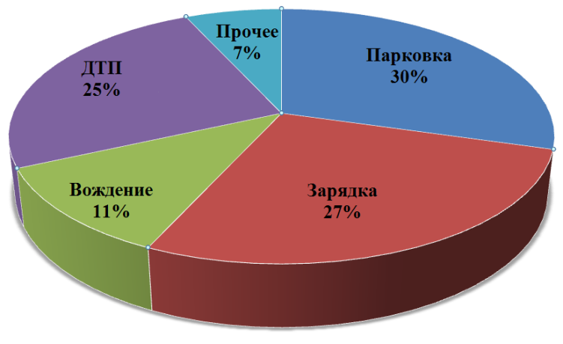
Отдел огнестойкости строительных конструкций и инженерного оборудования НИЦ НТП ПБ
ФГБУ ВНИИПО МЧС России
Причины возникновения пожаров BEV и PHEV

Slide 8
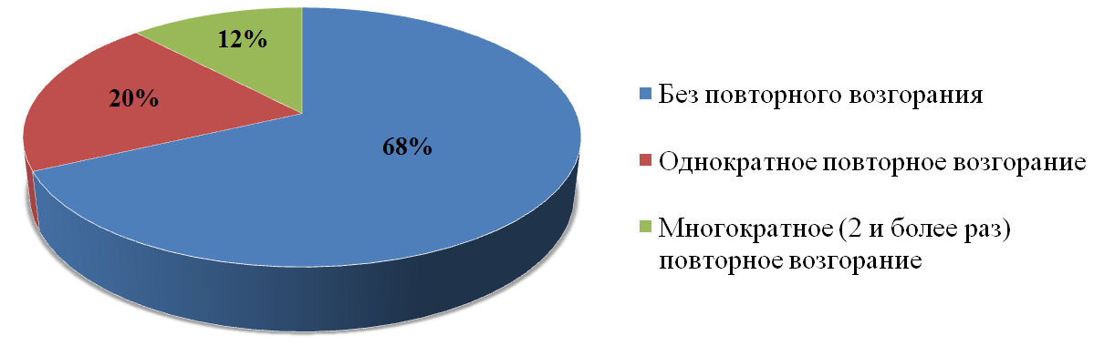
Отдел огнестойкости строительных конструкций и инженерного оборудования НИЦ НТП ПБ
ФГБУ ВНИИПО МЧС России
Количество повторных возгораний

Slide 9
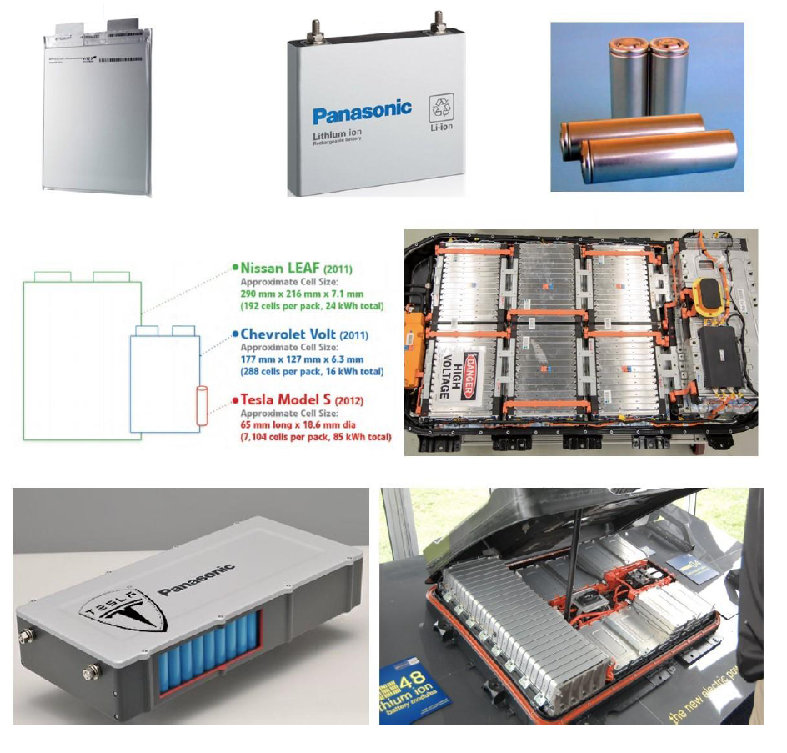
Отдел огнестойкости строительных конструкций и инженерного оборудования НИЦ НТП ПБ
ФГБУ ВНИИПО МЧС России

Slide 10
Отдел огнестойкости строительных конструкций и инженерного оборудования НИЦ НТП ПБ
ФГБУ ВНИИПО МЧС России
5.9 Хранение электромобилей и подзаряжаемых гибридных автомобилей в том числе с организацией машиномест с оборудованием для их зарядки, допускается осуществлять совместно с автомобилями с двигателями внутреннего сгорания.
Машиноместа для электромобилей и подзаряжаемых гибридных автомобилей, оснащенные оборудованием для зарядки, допускается размещать на открытых площадках, а также в открытых и закрытых автостоянках класса конструктивной пожарной опасности С0, С1 (за исключением механизированных и полумеханизированных стоянок автомобилей). В закрытых автостоянках указанные машиноместа допускается размещать не ниже 1-го подземного или подвального этажа и использовать только для зарядки автомобилей с аккумуляторами, не выделяющими при зарядке и эксплуатации горючие газы.
6.1.2 В закрытых автостоянках площадь помещения с наличием машиномест с оборудованием для зарядки электромобилей и подзаряжаемых гибридных автомобилей не должна превышать 1200 м². В случае превышения указанной площади часть помещения, содержащая машиноместа с оборудованием для зарядки электромобилей и подзаряжаемых гибридных автомобилей, должна быть выделена в отдельную пожарную секцию площадью не более 1200 м² одним из следующих способов:
- противопожарными перегородками 1-го типа;
- зонами (проездами), свободными от пожарной нагрузки, шириной не менее 8 метров;
- зонами (проездами), свободными от пожарной нагрузки, шириной не менее 6 м с устройством посередине зоны дренчерной завесы в одну нитку с расчетным числом оросителей при обеспечении по всей длине удельного расхода 1 л/(с·м) или автоматически опускающимися при пожаре на расчетную высоту противодымными экранами (шторами).

Slide 11
Отдел огнестойкости строительных конструкций и инженерного оборудования НИЦ НТП ПБ
ФГБУ ВНИИПО МЧС России
В автостоянках допускается предусматривать не более 10 машиномест с оборудованием для зарядки электромобилей и подзаряжаемых гибридных автомобилей без указанного выделения части здания в пожарную секцию.
8.7 Машиноместа с оборудованием для подзарядки электромобилей и подзаряжаемых гибридных автомобилей подлежат оборудованию автоматическими установками пожаротушения независимо от площади

Slide 12
Отдел огнестойкости строительных конструкций и инженерного оборудования НИЦ НТП ПБ
ФГБУ ВНИИПО МЧС России
«Топливная нагрузка» у BEV более чем в 2 раза выше, чем у ICEV, что свидетельствует о существенно большей пожарной опасности BEV и PHEV

Slide 13
Отдел огнестойкости строительных конструкций и инженерного оборудования НИЦ НТП ПБ
ФГБУ ВНИИПО МЧС России
Тип автомобиля | Марка | Емкость батареи, кВт·ч | HRR, МВт
BEV | Nissan Leaf | 24.0 | 6.3
BEV | No name | 16.5 | 4.2
BEV | No name | 23.5 | 4.7
BEV | No name (100% зарядки) | - | 6,0
BEV | No name (80% зарядки) | - | 6,0
PHEV | No name | (85% зарядки и полный бак бензина) | 6,0
Примечание: BEV – электромобиль (battery electric vehicle); PHEV – гибридный автомобиль (plug-in hybrid electric vehicle)

Slide 14
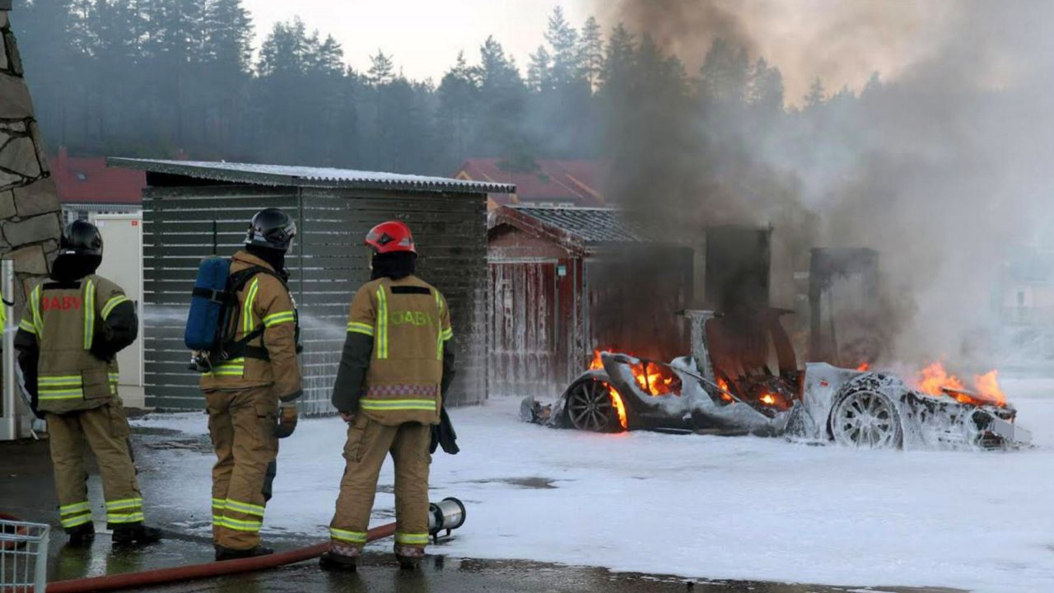
Отдел огнестойкости строительных конструкций и инженерного оборудования НИЦ НТП ПБ
ФГБУ ВНИИПО МЧС России
Натурные испытания по тушению пожаров аккумуляторных батарей BEV выявили количество воды, необходимое для тушения такого пожара (от 2500 до 6000 л). Кроме того, требуется высокая скорость подачи воды (до 3,3 л/с) для тушения и охлаждения. При этом следует учесть, что доступ к LIB у BEV существенно затруднен. Установлено, что если для тушения возгорания батареи использовать только углекислый газ или другие химические вещества, то пожар можно контролировать, но нельзя охладить батарею или предотвратить повторное возгорание.

Slide 15
Отдел огнестойкости строительных конструкций и инженерного оборудования НИЦ НТП ПБ
ФГБУ ВНИИПО МЧС России
Технология развития LIB и BEV (PHEV) существенно опережает исследования по разработке систем противопожарной защиты.
Отсутствует методология, позволяющая масштабировать риск и опасность возгорания небольших аккумуляторов до полномасштабного возгорания электромобилей.
Следует учитывать высокую вероятность повторного возгорания BEV или PHEV поcле его первичного тушения.
Существующие системы автоматического пожаротушения, основанные на требованиях СП 485.1311500.2020, не оказывают существенного влияния на ликвидацию очага пожара, связанного с горением BEV и PHEV.
В публичных источниках отсутствует необходимая методологическая информация по специфике проектирования систем противодымной вентиляции в помещениях с BEV и PHEV.
Целесообразно приостановить действие СП 506.1311500.2021 в части возможности размещения BEV и PHEV в помещениях закрытых парковок до момента появления необходимой технической информации, в том числе в рамках исследований, сохранив такую возможность в открытых автостоянках.

Slide 16

Отдел огнестойкости строительных конструкций и инженерного оборудования НИЦ НТП ПБ
ФГБУ ВНИИПО МЧС России
СПАСИБО ЗА ВНИМАНИЕ
Докладчик: Колчев Борис Борисович
тел. (495) 524-8156
E-mail: 3.2.3@vniipo.ru

